Slide 1
PROJECT 03 · 고객 · 매출
커머스 고객 · 매출 · 프로모션 분석
Dunnhumby 공개 데이터셋 기반 비즈니스·커머스 분석 포트폴리오
고객 수
장바구니
총 매출액
상위20% 매출비중
2,500명
276,484
8.06M
53.0%
household_key 기준
BASKET_ID 기준
SALES_VALUE 합계
파레토 구조
분석 초점 고객군 매출 기여도 · 재구매 행동 · 상품군 성과 · 쿠폰/캠페인 반응 차이
관찰 데이터 분석 / 인과효과 단정 없음
03_business_commerce_analysis · Public Dunnhumby dataset · Observational analysis only
1

Slide 2
프로젝트 포지셔닝
데이터 분석 4개 도메인 포트폴리오에서 이 프로젝트의 위치
01
02
03
04
운영 데이터 품질
서비스 퍼널 분석
비즈니스/커머스 분석
제조/품질 분석
주문·결제·배송 정합성과 오류 후보·검수 우선순위
사용자 행동 흐름·전환율·이탈 구간 분석
고객·상품·프로모션 반응과 매출 구조 분석
공정 신호 결측·차이·변동성과 점검 우선순위
이 프로젝트의 역할 운영 오류 탐지·퍼널 이탈이 아니라 매출을 구성하는 고객·상품·프로모션 반응 구조를 해석해 비즈니스 액션 후보를 정리
03_business_commerce_analysis · Public Dunnhumby dataset · Observational analysis only
2

Slide 3
분석 설계와 지표 정의
관찰 데이터 기준으로 고객·매출·상품·프로모션 반응을 분리해 해석
해석 원칙
주요 지표
1
문제 정의
커머스 매출이 어떤 고객군·상품군·쿠폰 반응에서 만들어지는지 확인
Avg Basket
Top20% Share
29.14
53.0%
장바구니당 평균
상위 고객 매출비중
2
분석 단위
고객(household_key)·장바구니(BASKET_ID)·상품·상대 기간
Coupon Rate
Best Campaign
6.1%
TypeA
3
해석 원칙
쿠폰·캠페인은 관찰 반응 차이로만 표현하고 인과효과는 단정하지 않음
쿠폰 장바구니 비율
관찰 반응률 기준
주의: DAY/WEEK_NO는 실제 날짜가 아니라 데이터셋 내부의 상대 기간입니다.
03_business_commerce_analysis · Public Dunnhumby dataset · Observational analysis only
3

Slide 4
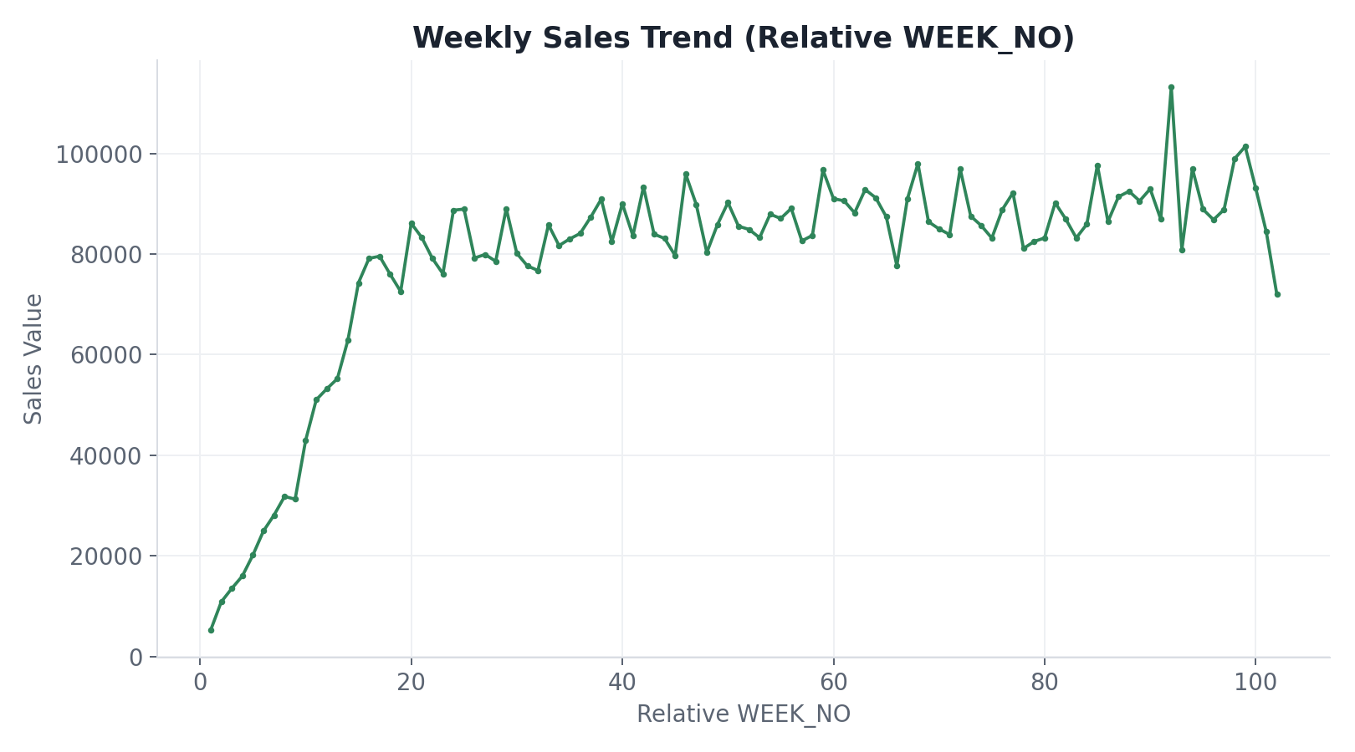
전체 매출 구조
상대 기간 기준 주차별 매출 추이로 분석 대상의 흐름을 확인
해석 포인트
1
누적 패턴
초기 주차 이후 매출 규모가 확대되며 활동이 누적
2
등락 존재
특정 주차만으로 성과를 단정하지 않음
3
기준 맥락
고객군·상품군·쿠폰 분석의 기준 맥락으로 활용
※ WEEK_NO는 상대 주차이며 실제 날짜가 아닙니다.
03_business_commerce_analysis · Public Dunnhumby dataset · Observational analysis only
4

Slide 5
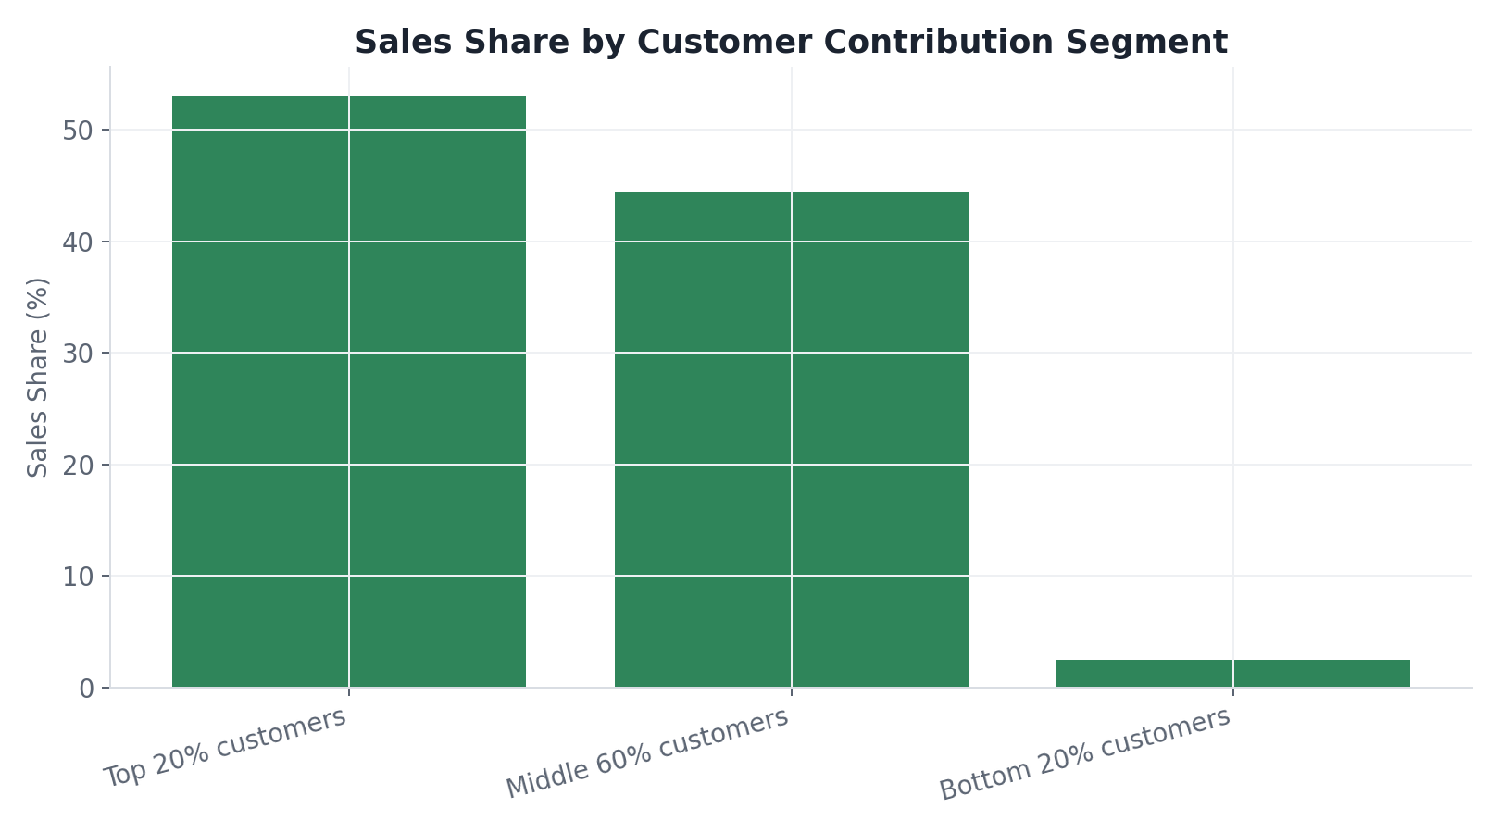
고객군별 매출 기여도
상위 고객군의 매출 집중도를 확인해 관리 우선순위를 도출
해석 포인트
1
Top 20%
고객 500명이 전체 매출의 53.0%
2
Middle 60%
1,500명, 매출 44.5%
3
관리 제안
상위군은 재구매·쿠폰·선호 상품군 모니터링
해석은 본 공개 데이터 기준이며 실제 기업 성과로 일반화하지 않습니다.
03_business_commerce_analysis · Public Dunnhumby dataset · Observational analysis only
5

Slide 6
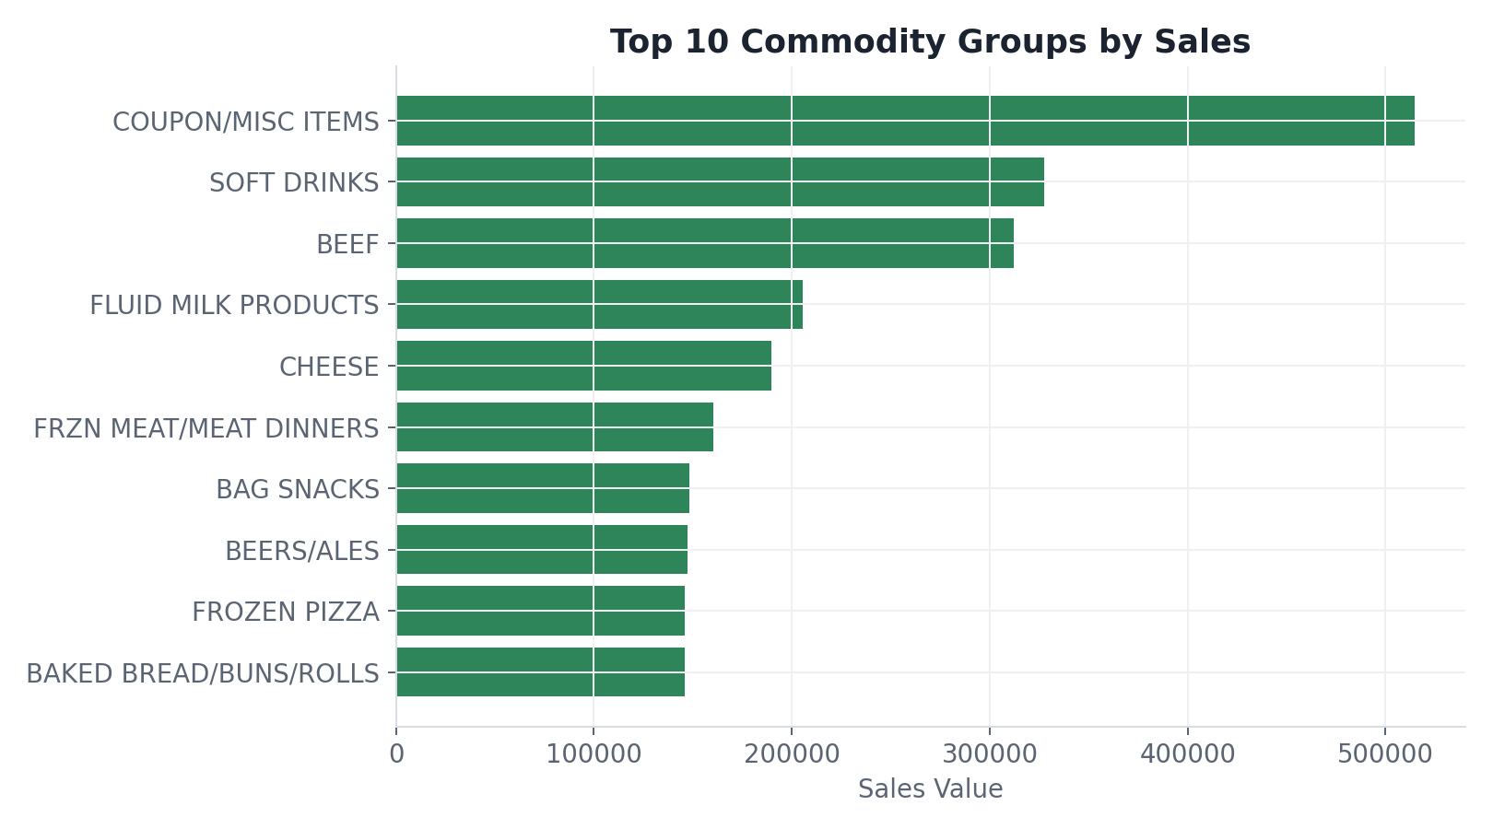
상품군별 성과
매출 상위 상품군을 기준으로 재고·가격·노출 관리 우선순위를 확인
해석 포인트
1
상위 상품군
COUPON/MISC ITEMS · 전체 매출의 6.4%
2
분산 구조
특정 카테고리 의존보다 여러 생활 소비군에 분산
3
연계
쿠폰 사용률과 함께 보면 프로모션 후보를 좁힘
해석은 본 공개 데이터 기준이며 실제 기업 성과로 일반화하지 않습니다.
03_business_commerce_analysis · Public Dunnhumby dataset · Observational analysis only
6

Slide 7
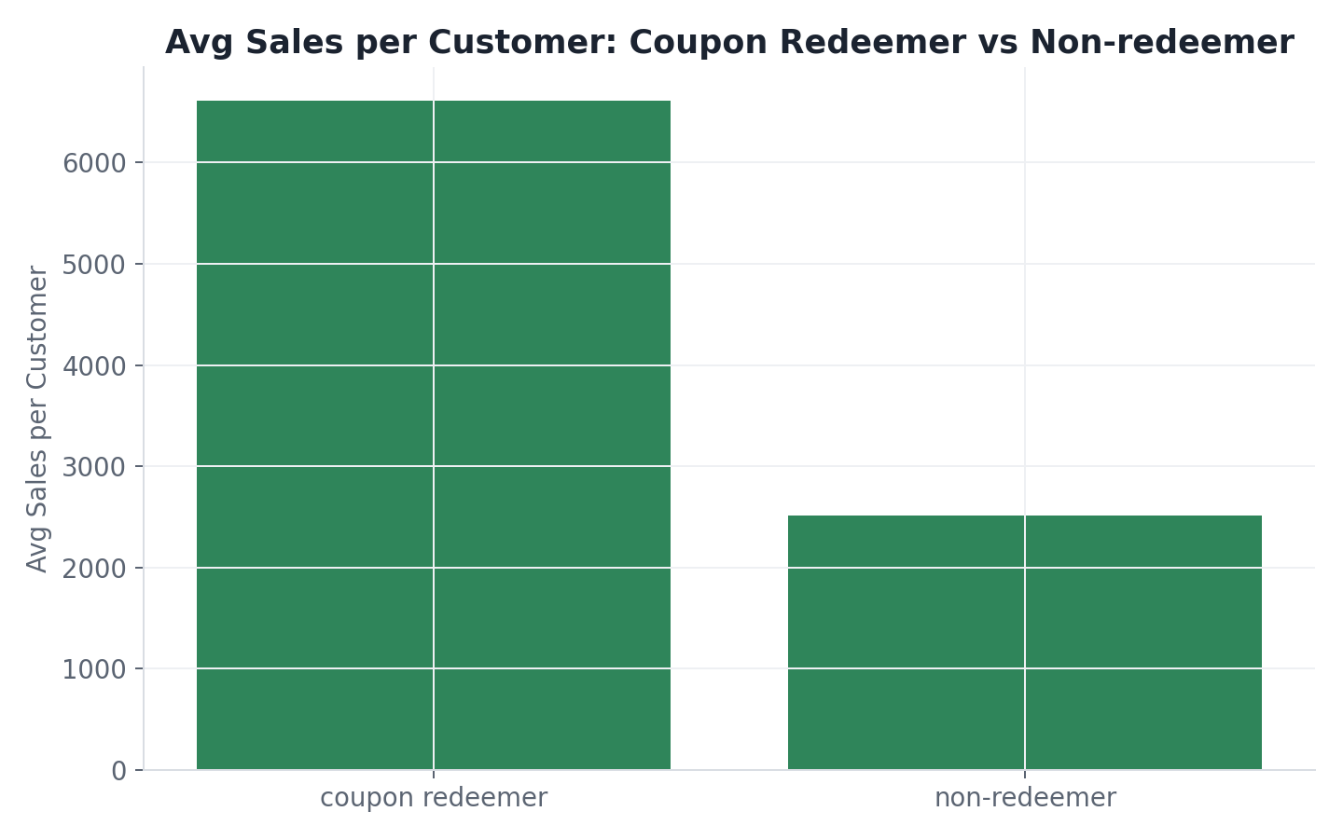
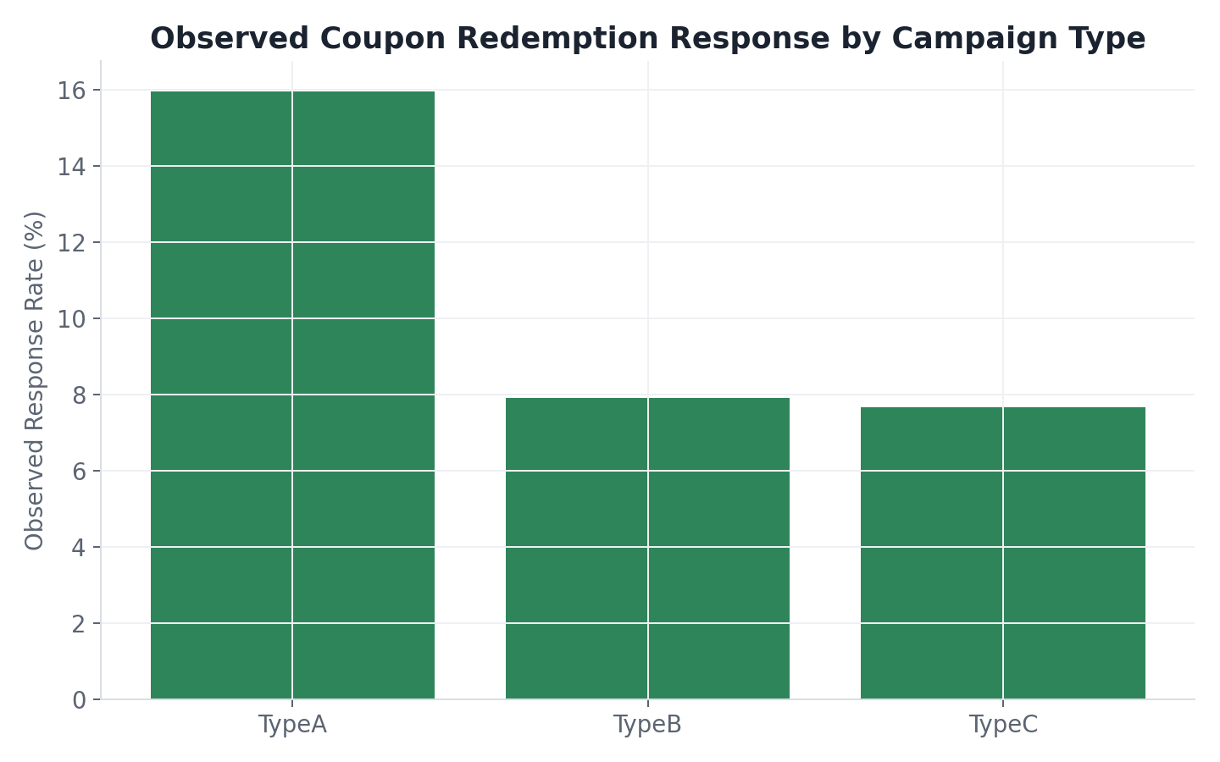
쿠폰 · 캠페인 반응 분석
인과효과가 아니라 관찰 데이터 기준의 반응 차이로 해석
쿠폰 사용 vs 비사용 평균 구매액
캠페인 유형별 관찰 응답률
쿠폰 사용 고객 평균 구매액이 높게 관찰되나 선택 편향이 포함된 관찰 결과 — 실제 증분 효과는 별도 실험 검증 필요
03_business_commerce_analysis · Public Dunnhumby dataset · Observational analysis only
7

Slide 8
비즈니스 액션 제안
데이터에서 확인 가능한 수준으로 관리 우선순위를 제안
01
상위 고객군 관리
구매 주기·쿠폰 반응·선호 상품군을 별도 모니터링
02
상품군 운영 우선순위
상위 매출 상품군의 재고·가격·노출을 우선 점검
03
쿠폰 반응 세분화
사용·비사용 고객의 장바구니 금액·빈도 차이 추적
04
실험 설계로 확장
관찰 비교이므로 향후 A/B 테스트로 증분 반응 추가 확인
핵심 역량 매출 기여 고객군·상품군을 우선 관리하고 쿠폰/캠페인은 관찰 반응을 바탕으로 실험 검증 후보를 좁힙니다.
03_business_commerce_analysis · Public Dunnhumby dataset · Observational analysis only
8

Slide 9
한계점과 재현 방법
공개 관찰 데이터의 범위를 명확히 두고 결과 재현 경로를 정리
해석 한계
재현 방법
1
공개 데이터
실제 기업 내부 성과로 표현하지 않음. 쿠폰/캠페인은 선택 편향이 포함된 관찰 비교
1
Kaggle 원본 CSV를 data/raw/에 배치
2
requirements.txt 설치 후 python scripts/run_analysis.py
2
상대 기간·비식별
DAY/WEEK_NO는 상대 기간이며 일부 속성은 비식별화로 해석에 제한
3
outputs/csv·outputs/charts 결과 확인
결과물 고객·매출·상품·쿠폰 분석 CSV와 차트, README/BEGINNER_GUIDE 문서
03_business_commerce_analysis · Public Dunnhumby dataset · Observational analysis only
9

